Slide 1
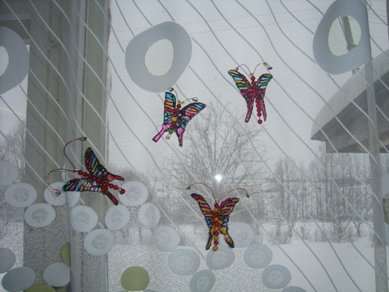
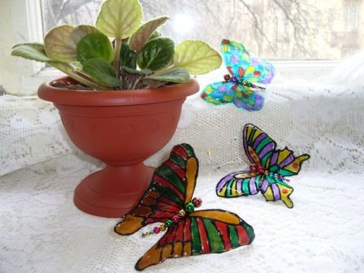
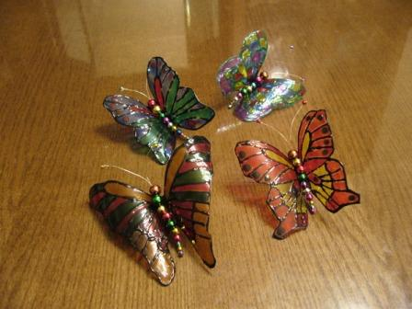
Бабочка-украшение
Автор: Семенова Ольга Витальевна, педагог дополнительного образования

Slide 2
Приготовим инструменты и материалы – пластиковая бутылка (лучше всего гладкая, 1,5 л), черно-белое изображение бабочки, ножницы, степлер и витражные краски.

Slide 3
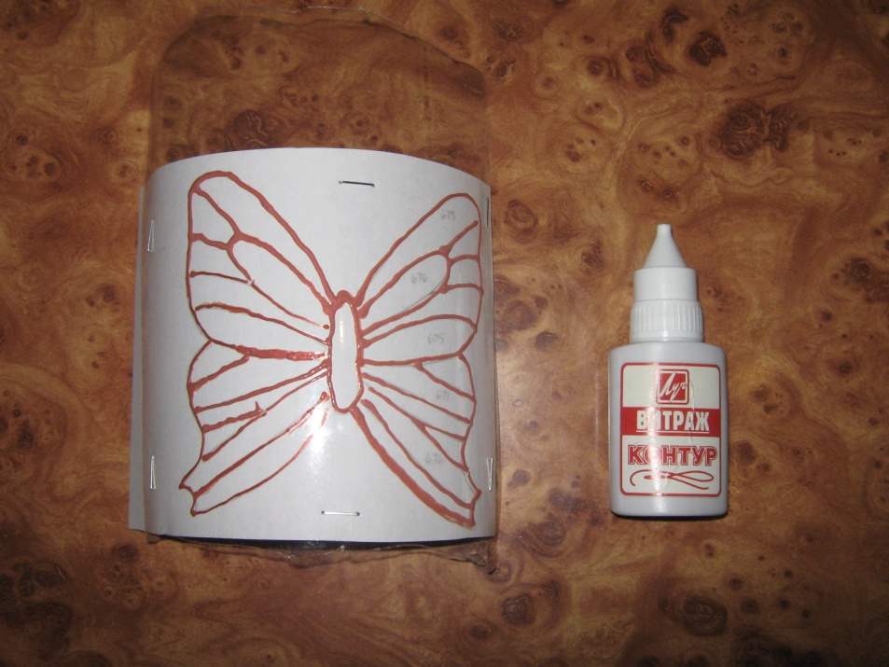
Для того чтобы перенести наш эскиз на пластик, вставим черно-белое изображение бабочки, закрепив степлером, обводим витражным контуром.

Slide 4
Приступаем к раскрашиванию. Взяв в руки витражные краски раскрашиваем нашу бабочку. Оставляем до полного высыхания.

Slide 5
Вырезаем будущую бабочку из пластиковой бутылки. Аккуратно сгибаем крылышки по контуру туловища. Наша бабочка приобретает нужную форму.

Slide 6
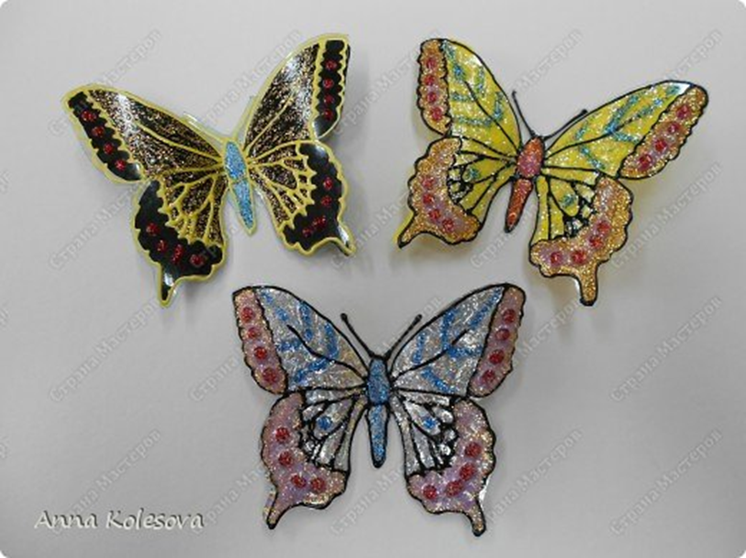
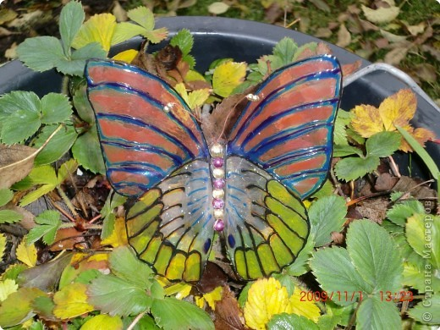
Каждый придумает , куда этих бабочек использовать: на шторы, пасхальные корзины, упаковки для подарков и т.д.

Slide 7
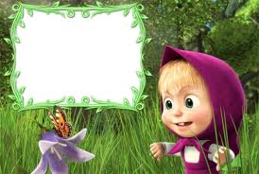
Спасибо
за старание!

